Slide 1
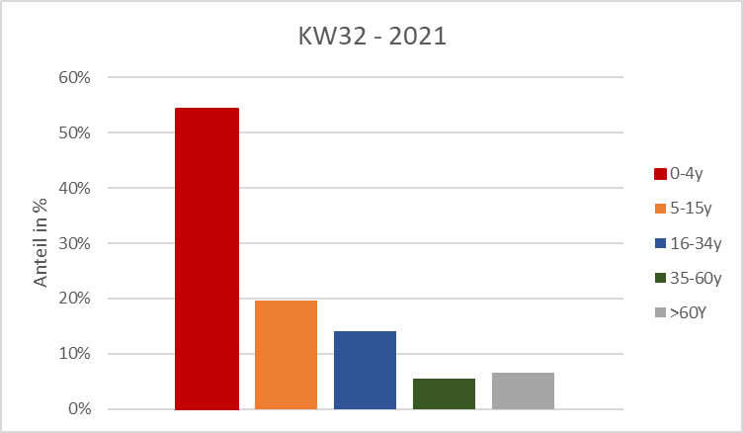
KW32
92 Einsendungen
25 Arztpraxen (+/- 0) / 13 Bundesländer
71% Positivenrate

Slide 2
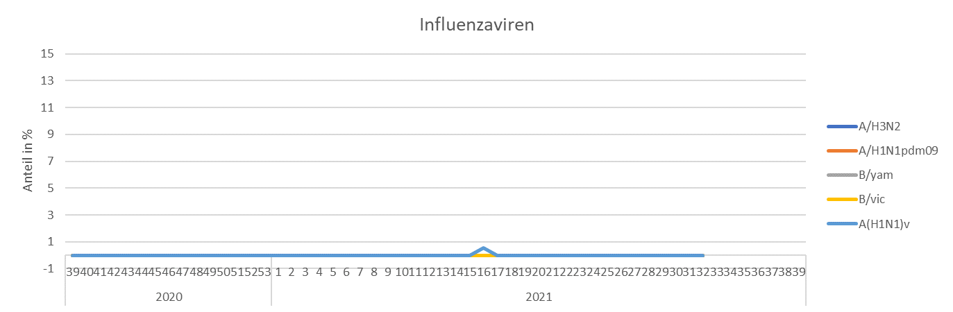

Slide 3
alle PIV-3
2x Doppelinfektion (PIV-3/HRV)

Slide 4
